Slide 1

Statistiques à deux variables

Slide 2
Capacités :
  Représenter à l’aide des TIC un nuage de points;
  Déterminer le point moyen;
  Déterminer à l’aide des TIC une équation de droite qui exprime de façon approchée une relation entre les ordonnées et les abscisses des points du nuage;
  Utiliser cette équation pour interpoler ou extrapoler.

Slide 3
Série statistique à deux variables
Une série statistique qui possède deux caractères quantitatifs est dite à deux variables.
Ces valeurs sont de la forme (x_{i} ; y_{i}).
Une série statistique est généralement donnée sous forme d’un tableau.

Slide 4
Le tableau suivant donne le prix de vente d’un article en fonction de la quantité commandée.
Quantité commandée x_{i} | 50 | 100 | 150 | 200 | 250 | 300
Prix en milliers d’euros y_{i} | 2,8 | 2,4 | 2,3 | 2 | 1,65 | 1,6
Peut-on estimer le prix de vente pour une commande de 400 de cet article?

Slide 5
Nuage de points
Dans un repère, les points de coordonnées (x_{i} ; y_{i}) constituent le nuage de points représentant la série statistique.

Slide 6
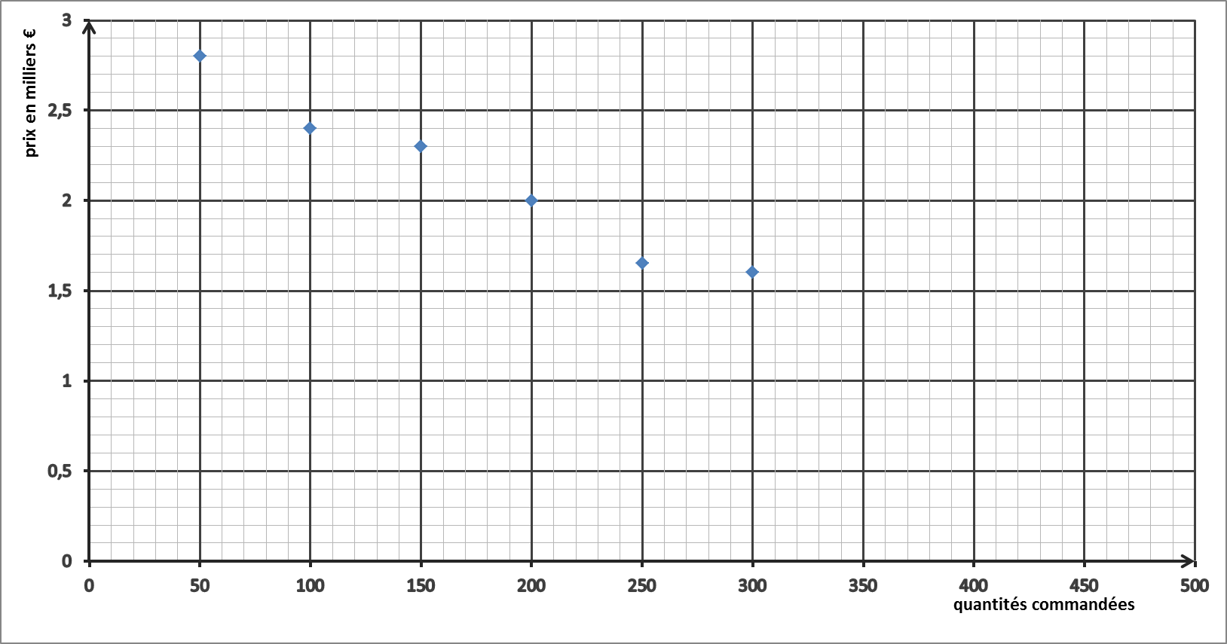
Nuage de points
Quantité commandée x_{i} | 50 | 100 | 150 | 200 | 250 | 300
Prix en milliers d’euros y_{i} | 2,8 | 2,4 | 2,3 | 2 | 1,65 | 1,6

Slide 7



Comment représenter un nuage de points et réaliser un ajustement affine (NumWorks) : https://www.youtube.com/watch?v=AVIrBeP-wh8
Comment représenter un nuage de points et réaliser un ajustement affine (TI83) : https://www.youtube.com/watch?v=TUxqU5FNj9k
Calculatrice en ligne TI83: https://maclasseti.fr/calculatrice

Slide 8





Point moyen
Le point moyen, noté G du nuage de points a pour coordonnées où est la moyenne des abscisses et est la moyenne des ordonnées.
Calcul du point moyen:
D’où G (175 ; 2,125)

Slide 9
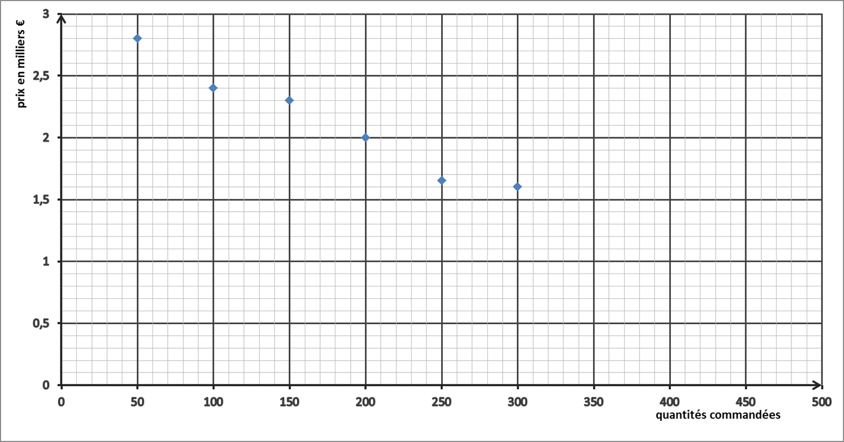
G
G (175 ; 2,125)

Slide 10
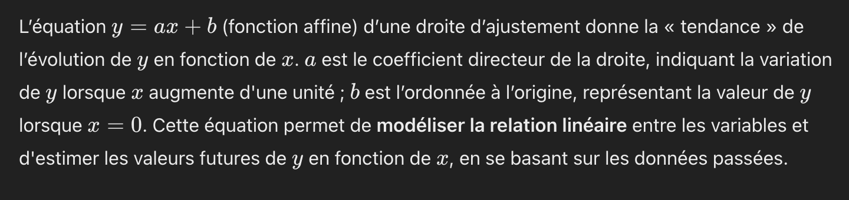
Ajustement affine
Lorsque le nuage a une forme « allongée », on peut rechercher une droite passant par le point moyen G et au plus près des autres points : c’est l’ajustement affine du nuage.

Slide 11
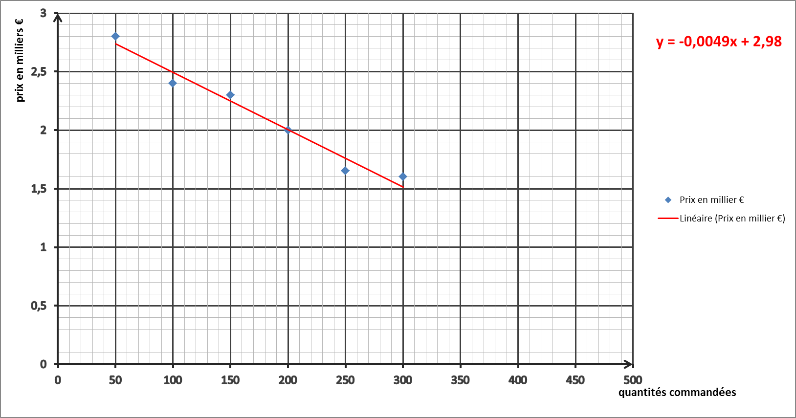
G

Slide 12
Le point moyen trouvé est bien au « centre du nuage ».
L’équation de la droite d’ajustement affine est donnée par la calculatrice :
y = - 0,0049x + 2,98
  Répondre à la problématique:
Estimer le prix de vente pour 400 articles commandés (extrapolation):
y = -0,0049 x 400 + 2,98
y = 1,02
Pour 400 articles commandés, on peut estimer le prix de vente à 1,02 milliers d’euros.

Slide 13
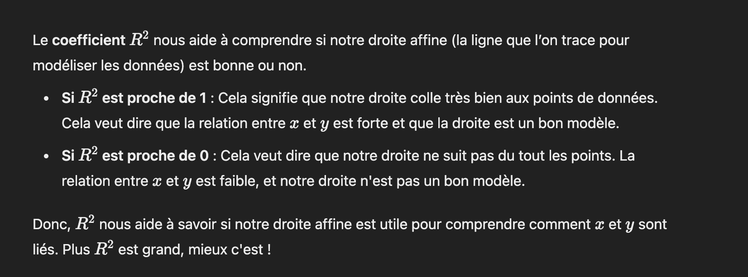
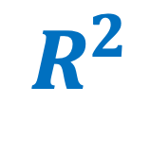
Coefficient
$$R^{2}$$

Slide 14
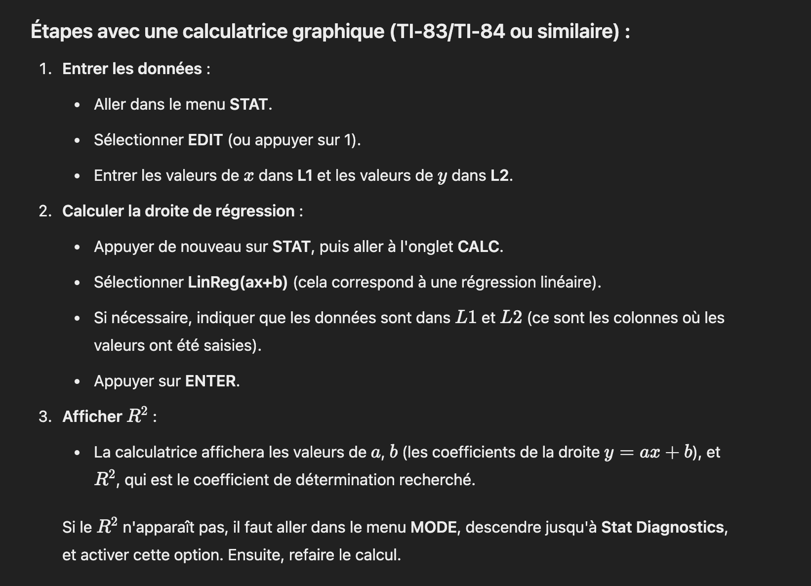

Slide 15
G

